Slide 1


Slide 2


Slide 3
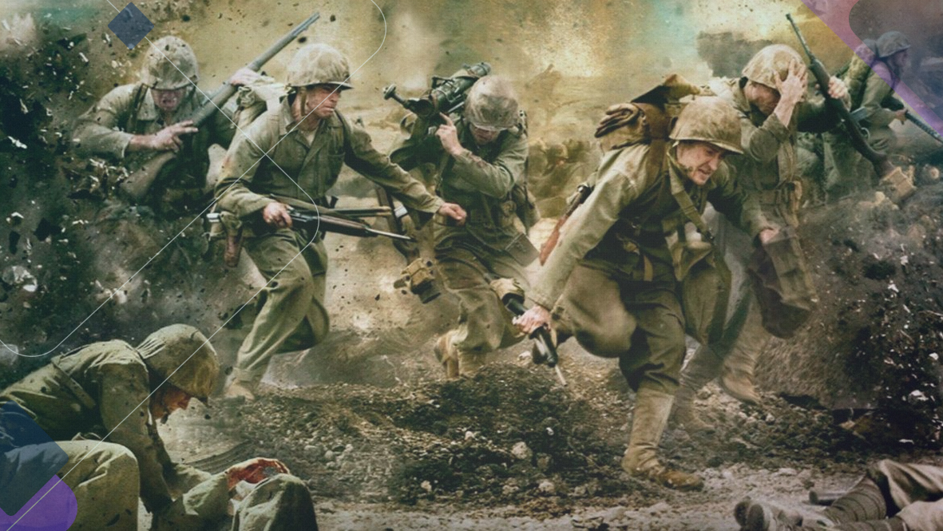
Jesus disse que antes da Sua segunda vinda aconteceriam guerras, terremotos, fomes, epidemias, enganos, ódio, traição e frieza de coração.
Notes:
Jesus disse que antes da Sua segunda vinda aconteceriam guerras, terremotos, fomes, epidemias, enganos, ódio, traição e frieza de coração. Hoje, mais de 2000 anos depois, podemos ver as profecias de Jesus estampadas em manchetes de jornais.

Slide 4
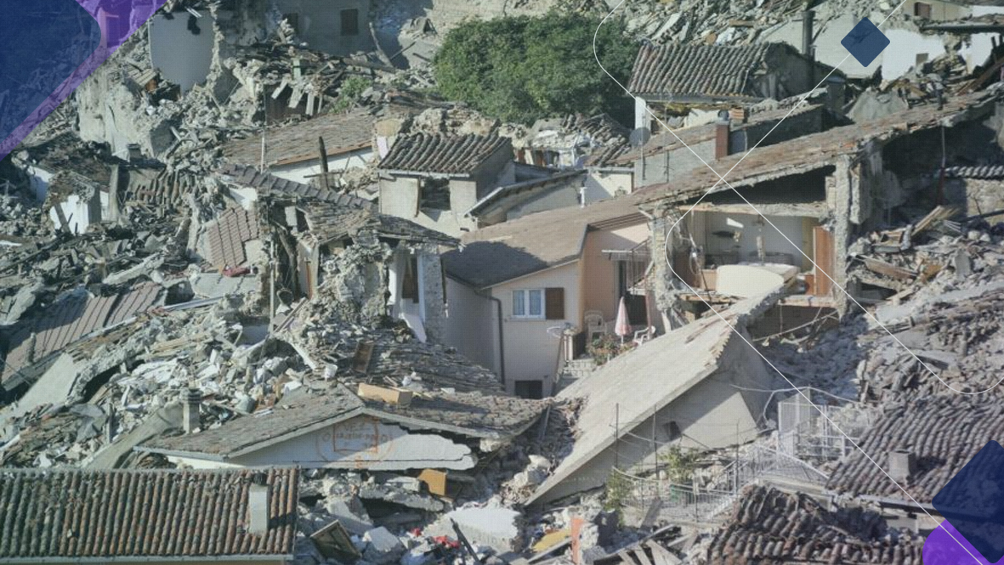
Nada impediu as catástrofes, nada impediu o avanço de terríveis epidemias, nada impediu guerras e corrupções políticas.
Notes:
Nada impediu que ocorresse o tsunami na Ásia, nem o terremoto do Chile, do Haiti e da China. Nada impediu o avanço das terríveis epidemias, mesmo com toda tecnologia disponível. Nada impediu a explosão das guerras, das drogas, da corrupção política e da confusão religiosa.

Slide 5
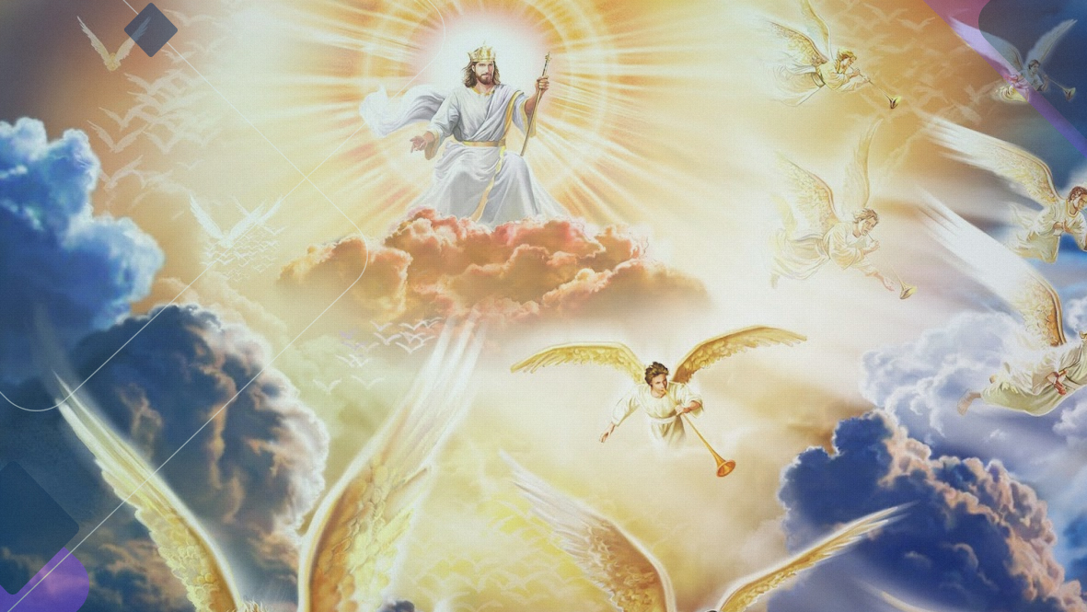
Se nada impediu que tudo isso ocorresse, o que vai
impedir de Jesus voltar a este mundo?
Notes:
. Se nada impediu que tudo isso ocorresse, o que vai impedir de Jesus voltar a este mundo? O estudo de hoje nos ensina que estamos cada vez mais perto deste dia.

Slide 6
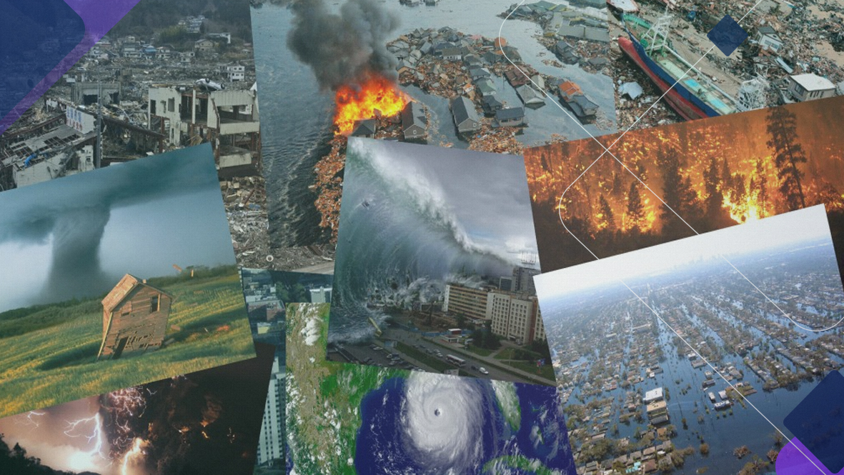
1. Que sinais seriam vistos antes
da volta de Cristo?
Notes:
1- Que sinais seriam vistos antes da volta de Cristo? Mateus 24:6,7,10

Slide 7

“E, certamente, ouvireis falar de guerras e rumores de guerras; vede, não vos assusteis, porque é necessário assim acontecer, mas ainda não é o fim...
Mateus 24:6-7

Slide 8
Porquanto se levantará nação contra nação, reino contra reino, e haverá fomes e terremotos em vários lugares”.
Mateus 24:6-7

Slide 9
“Nesse tempo, muitos hão de se escandalizar,
trair e odiar uns aos outros”.
Mateus 24:10

Slide 10
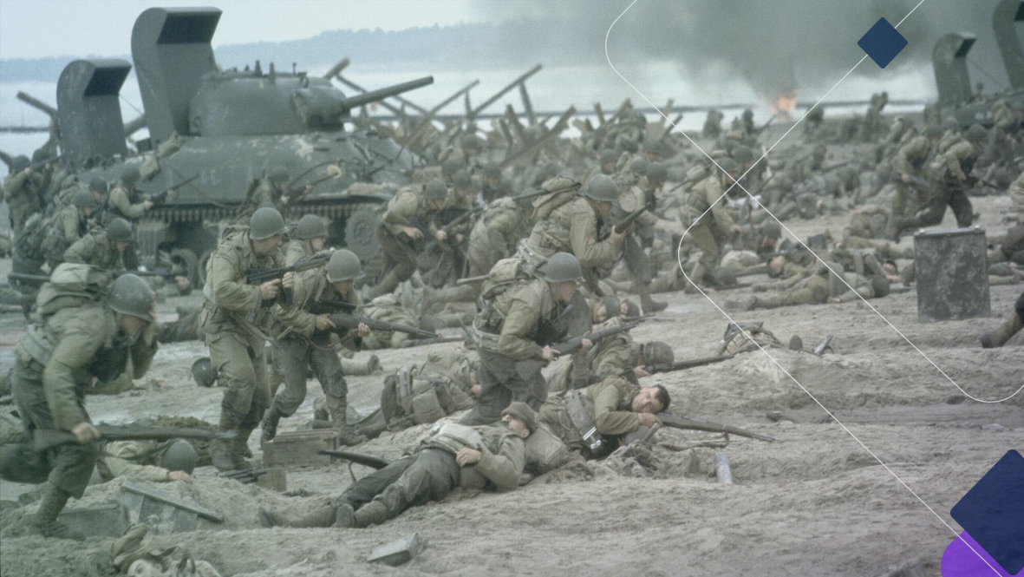
Guerras e rumores de guerras, nação contra nação, terremotos, fomes, pestes, falsos cristos e falsos profetas, são sinais de Satanás, e não de Deus.
Notes:
Guerras e rumores de guerras, nação contra nação, terremotos, fomes, pestes, falsos cristos e falsos profetas, são sinais de Satanás, e não de Deus.

Slide 11
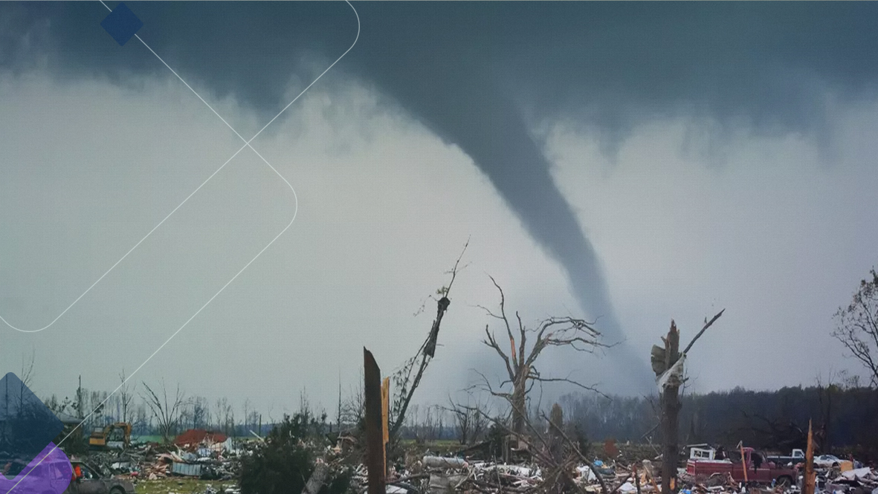
Os sinais no mundo natural indicam que Satanás está agindo com mais intensidade.
Notes:
Os sinais no mundo natural, social e religioso indicam que Satanás está agindo com mais intensidade, pois sabe que pouco tempo lhe resta (Ap 12:12).

Slide 12

O sinal de Deus é a pregação do evangelho do Reino em todo o mundo.
Notes:
Mateus 24 verso 14, apresenta o sinal de Deus. Esse sinal é a pregação do evangelho do Reino em todo o mundo. Não é a pregação de um evangelho barato, baseado na tradição e nos ensinos humanos.

Slide 13
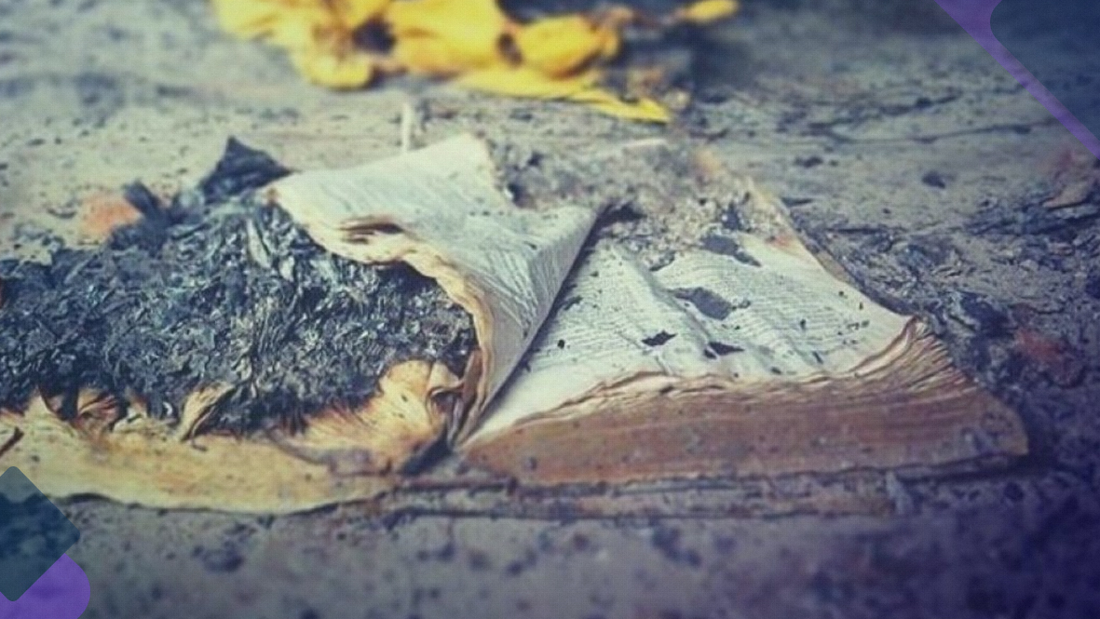
O evangelho eterno foi atacado pelo inimigo e foi confiado ao remanescente nestes últimos dias.
Notes:
Mas é o evangelho eterno que foi atacado pelo inimigo de Deus ao longo da história (Dn 8:11-12), esse evangelho foi restaurado e está expresso no livro de Apocalipse 14:6-12, esse evangelho foi confiado ao remanescente nestes últimos dias.

Slide 14

Esse é o evangelho que deve ser proclamado em todo o mundo.
Notes:
Esse é o evangelho que deve ser proclamado em todo o mundo.

Slide 15
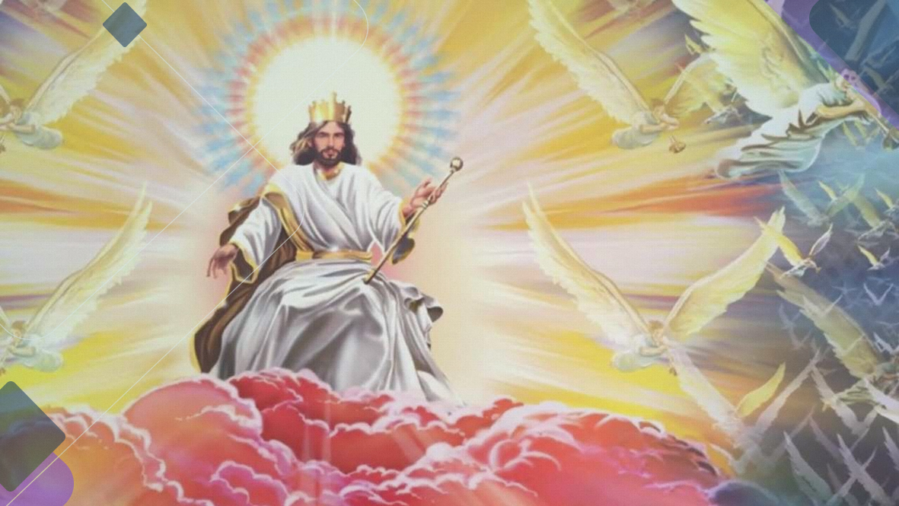
2. Que promessa de Jesus confirma Sua Vinda?
Notes:
2- Que promessa de Jesus confirma Sua Vinda? João 14:1-3

Slide 16
“Não se turbe o vosso coração; credes em Deus,
crede também em mim Na casa de meu Pai há muitas
moradas. Se assim não fora, eu vo-lo teria dito. Pois
vou preparar-vos lugar
João 14:1-3

Slide 17
E, quando eu for e vos preparar lugar, voltarei e vos receberei para mim mesmo, para que, onde eu estou, estejais vós também”.
João 14:1-3

Slide 18
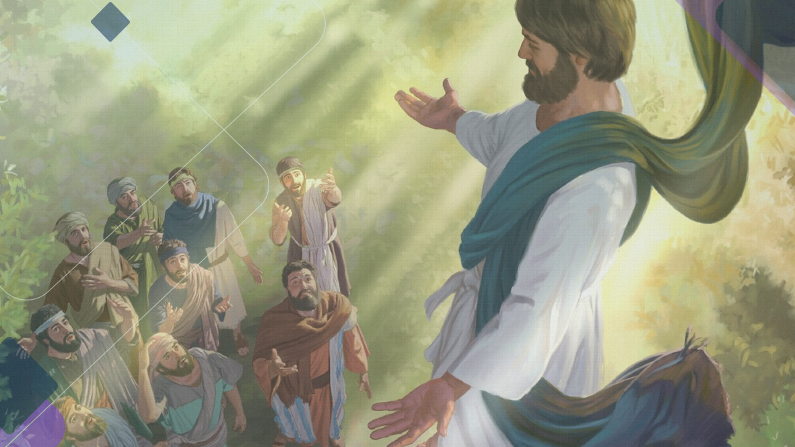
Desde a ascensão de Cristo ao Céu, Seus seguidores aguardam ansiosamente pelo cumprimento da promessa de Sua vinda.
Notes:
Desde a ascensão de Cristo ao Céu, Seus seguidores aguardam ansiosamente pelo cumprimento da promessa de Sua vinda. O Novo Testamento a menciona mais de 300 vezes. Cristo disse: "voltarei".

Slide 19
Se há algo absolutamente certo, é o fato de que Cristo um dia voltará à Terra.
Notes:
Muitas vezes o homem faz uma promessa com o propósito real de cumpri-la, mas algumas vezes as circunstâncias não lhe permitem. Porém, as promessas de Jesus são certas — elas irão se cumprir, e se há algo absolutamente certo, é o fato de que Cristo um dia voltará à Terra (Hb 10:37).

Slide 20
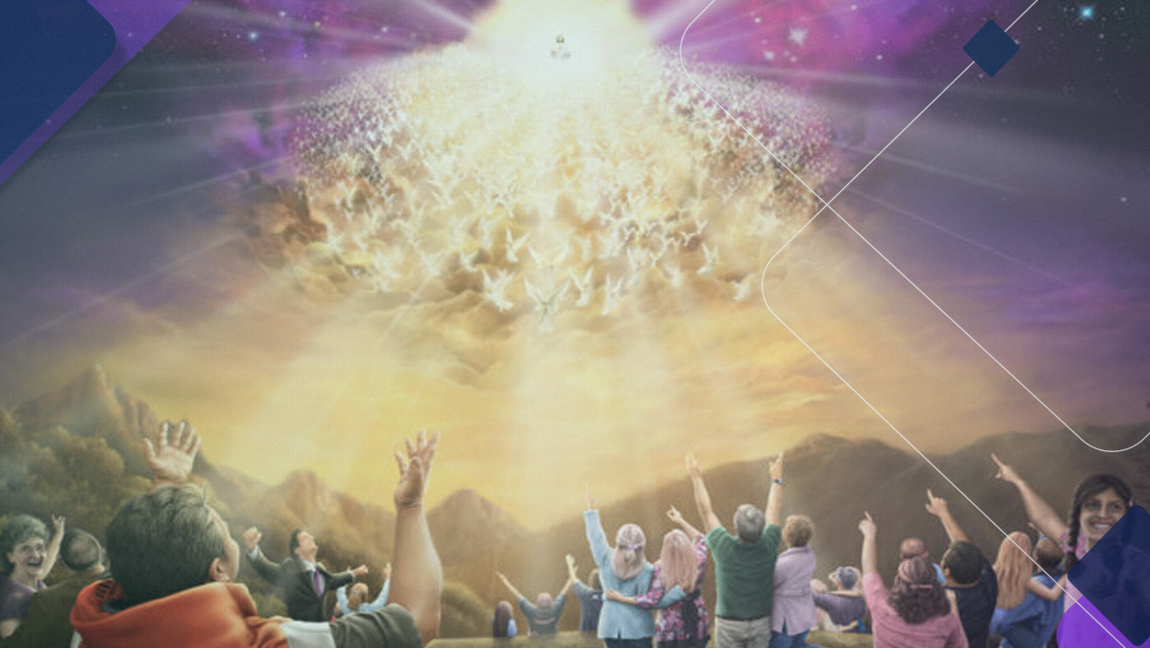
3. Como será a vinda de Cristo
e quantos O verão?
Notes:
3- Como será a vinda de Cristo e quantos O verão? Mateus 24:27 e 30; Apocalipse 1:7

Slide 21
“Porque, assim como o relâmpago sai do oriente e se mostra até no ocidente, assim há de ser a vinda do Filho do Homem”.
Mateus 24:27

Slide 22
“Então, aparecerá no céu o sinal do Filho do Homem; todos os povos da terra se lamentarão e verão o Filho do Homem vindo sobre as nuvens do céu, com poder e muita glória”.
Mateus 24:30

Slide 23
“Eis que vem com as nuvens, e todo olho o verá, até quantos o traspassaram. E todas as tribos da terra se lamentarão sobre ele. Certamente. Amém!”.
Apocalipse 1:7

Slide 24

A vinda de Jesus será
literal e visível.
Notes:
A vinda de Jesus será literal e visível. Não há espaço no relato bíblico para uma vinda espiritual ou simbólica. De acordo com Atos 1:11, Jesus virá fisicamente. Os anjos são literais.

Slide 25
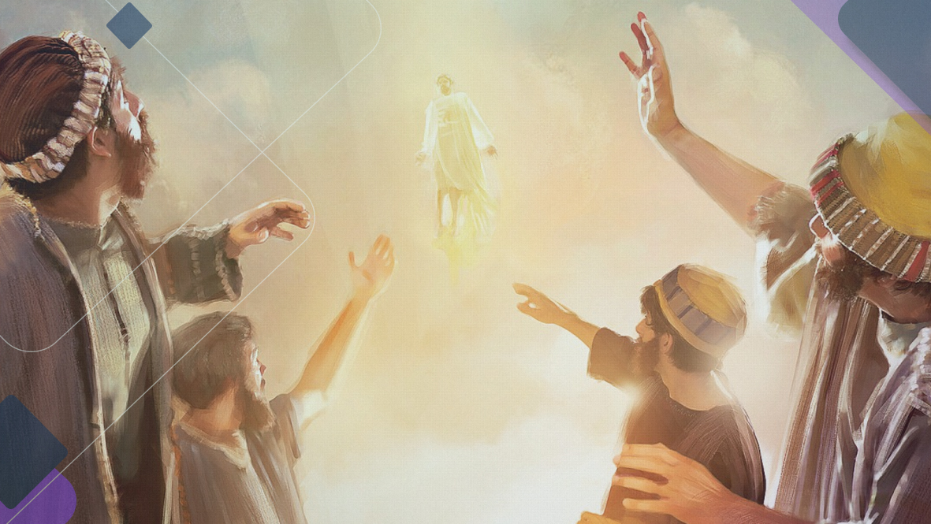
A ressurreição é um acontecimento real e a ascensão ao Céu será idêntica à maneira pela qual o próprio Jesus subiu após Sua ressurreição
Notes:
A ressurreição é um acontecimento real e a ascensão ao Céu será idêntica à maneira pela qual o próprio Jesus subiu após Sua ressurreição (Jo 20:26-29). Não será um acontecimento secreto, mas acompanhado de glória e majestade, ao som das trombetas angelicais (SI 50:3).

Slide 26
4. O que ocorrerá na segunda vinda
com os justos vivos?
Notes:
4- O que ocorrerá na segunda vinda com os justos vivos? 1Tessalonicence 4:17

Slide 27
“Depois, nós, os vivos, os que ficarmos, seremos arrebatados juntamente com eles, entre nuvens, para o encontro do Senhor nos ares, e, assim, estaremos para sempre com o Senhor”.
1 Tess. 4:17

Slide 28
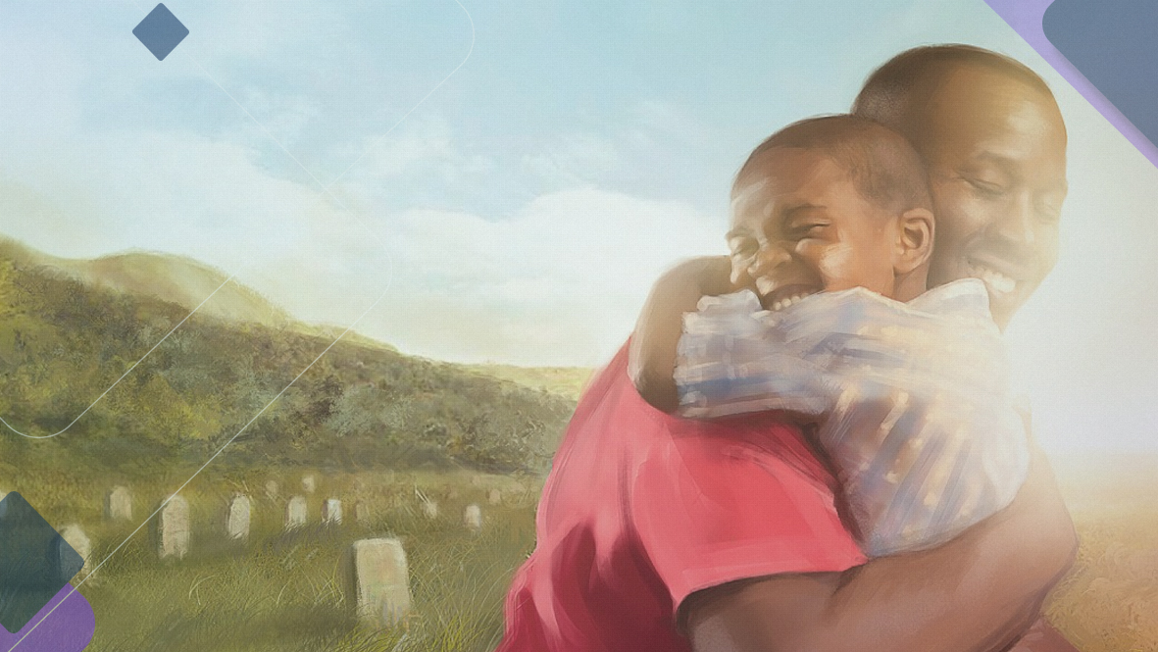
3. Que recompensa alcançarão
os justos mortos?
Notes:
5- Que recompensa alcançarão os justos mortos? Tessalonicences 4:16; Apocalipse 20:6

Slide 29
“Porquanto o Senhor mesmo, dada a sua palavra de ordem, ouvida a voz do arcanjo, e ressoada a trombeta de Deus, descerá dos céus, e os mortos em Cristo ressuscitarão primeiro”.
1 Tess. 4:16

Slide 30
“Bem-aventurado e santo é aquele que tem parte na primeira ressurreição; sobre esses a segunda morte não tem autoridade; pelo contrário, serão sacerdotes de Deus e de Cristo e reinarão com ele os mil anos”.
Apocalipse 20:6

Slide 31
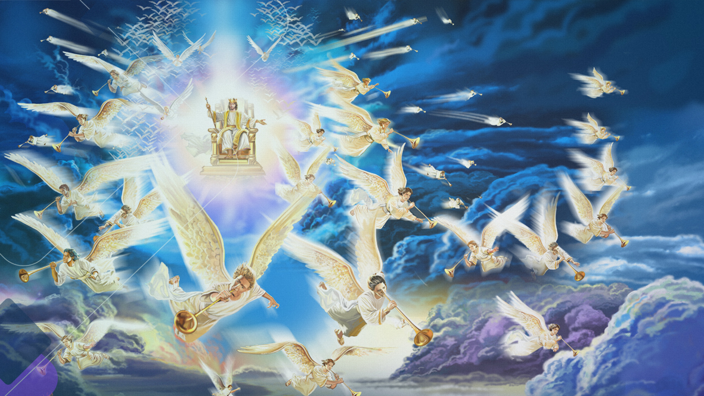
Jesus desce dos céus com poder
e grande glória.
Notes:
Jesus desce dos céus com poder e grande glória. Sua poderosa voz é ouvida por todo o mundo. Ela abre as sepulturas em cada cemitério e ressuscita milhões de pessoas que aceitaram a Jesus durante as eras.

Slide 32

Que dia sensacional será esse!
Notes:
Que dia sensacional será esse! Para nos preparar para a eternidade, Cristo transforma nossos corpos mortais em corpos imortais gloriosos (1Co 15:52-54).

Slide 33

Juntamente com os ressuscitados, os justos vivos farão uma viagem de sete dias até a Nova Jerusalém
Notes:
Juntamente com os ressuscitados, os justos vivos farão uma viagem de sete dias até a Nova Jerusalém (Ap 8:1).

Slide 34
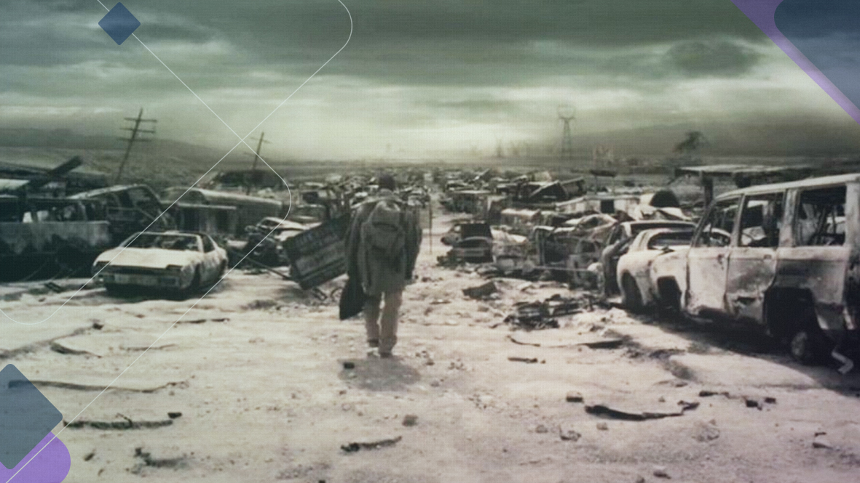
2. O que acontecerá com os ímpios vivos?
Notes:
6- O que acontecerá com os ímpios vivos? Apocalipse 6:15-17; 9:2; 2Tessalonicence 2:8

Slide 35
“Os reis da terra, os grandes, os comandantes, os ricos, os poderosos e todo escravo e todo livre se esconderam nas cavernas e nos penhascos dos montes...
Apocalipse 6:15-16

Slide 36
e disseram aos montes e aos rochedos: Caí sobre nós e escondei-nos da face daquele que se assenta no trono e da
ira do Cordeiro”.
Apocalipse 6:16

Slide 37
“Ela abriu o poço do abismo, e subiu fumaça do poço como fumaça de grande fornalha, e, com a fumaceira saída do poço, escureceu-se o sol e o ar”.
Apocalipse 9:2

Slide 38
“então, será, de fato, revelado o iníquo, a quem o Senhor Jesus matará com o sopro de sua boca e o destruirá pela manifestação de sua vinda”.
2 Tess. 2:8

Slide 39
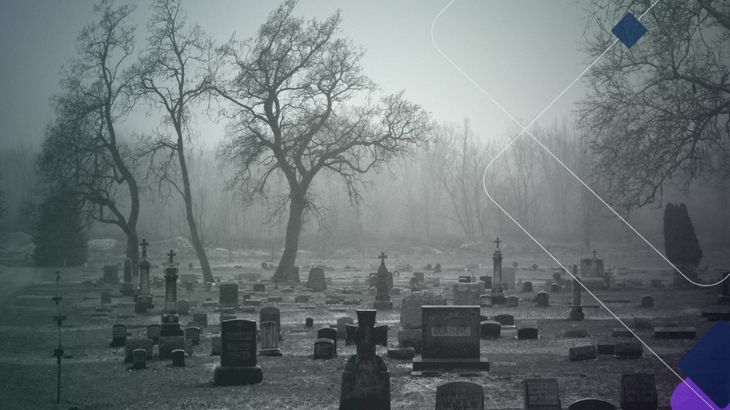
Os mortos ímpios não revivem até se completarem mil anos após a Segunda Vinda de Jesus.
Notes:
De acordo com Apocalipse 20:5, os mortos ímpios não revivem até se completarem mil anos após a Segunda Vinda de Jesus.

Slide 40

7. Quando devemos tomar a decisão de nos preparar
para a segunda vinda de Jesus?
Notes:
7- Quando devemos tomar a decisão de nos preparar para a segunda vinda de Jesus? 2Coríntios 6:2

Slide 41
“porque ele diz: Eu te ouvi no tempo da oportunidade e te socorri no dia da salvação; eis, agora, o tempo sobremodo oportuno, eis, agora, o dia da salvação”.
2 Coríntios 6:2

Slide 42
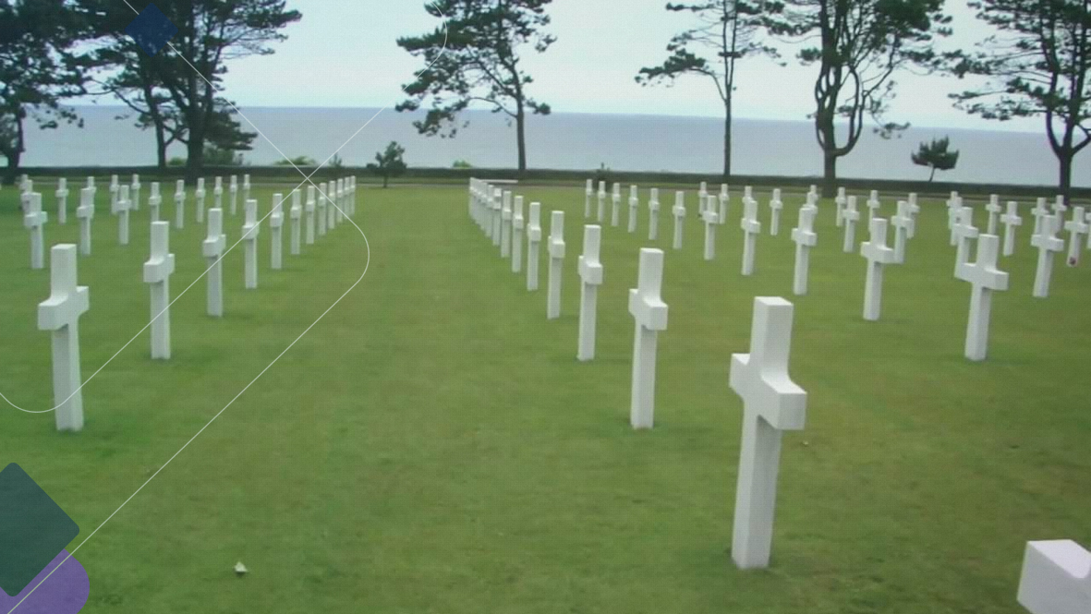
Com a morte, cessa a oportunidade de arrependimento
e salvação.
Notes:
Com a morte, cessa a oportunidade de arrependimento e salvação, por isso a insistência de Jesus da imediata aceitação de Seu oferecimento de graça.

Slide 43

Embora hoje haja lutas, problemas e dificuldades, a volta de Jesus é a bendita esperança do cristão.
Notes:
Embora hoje haja lutas, problemas e dificuldades, a volta de Jesus é a bendita esperança do cristão, pois com ela receberemos de volta tudo o que o pecado tirou de nós. Jesus está ansioso para reunir Seus filhos em Sua segunda vinda (Jo 17:24).

Slide 44

Enquanto este dia não chega devemos nos unir a Deus na proclamação do Seu evangelho.
Notes:
Enquanto este dia não chega devemos nos unir a Deus na proclamação do Seu evangelho. Faça o compromisso de estar pronto na vinda de Jesus e preparar outros para este grande dia.

Slide 45

MINHA DECISÃO:
Notes:
Compromisso de Fé:
( ) Creio que a segunda vinda de Cristo será pessoal, literal e visível.
( ) Creio que, pelos sinais, Sua vinda está muito próxima.
( ) Quero, a partir de hoje me preparar para estar entre os salvos.

Slide 46

PRÓXIMO TEMA:

